Slide 1

Crea tu sitio web
Usando HTML, BOOTSTRAP y un poco más

Slide 2
Qué esperar lograr con este taller
Crear una sitio web ONE PAGE (de una sola página) con información tuya (nombre, foto, colegio y curso a la que vas, facebook, etc)
Aprender de HTML
Aprender elementos de diseño usando BOOTSTRAP 3.3.7

Slide 3
Qué es HTML
Es un conjunto de etiquetas (tags) que sirve para explicarle al sistema cómo está estructurada la página web.
Las etiquetas que utilizaremos para este taller son:
<html> </html>
<head> </head>
<title></title>
<body> </body>
<section> </section>
<h1> </h1>, <h2> </h2>, <h3> </h3>, <p> </p>
<a> </a>
<img></img>
<footer> </footer>

Slide 4
Qué es BOOTSTRAP
Es un grupo de archivos listos para usar en la creación de la página web y que te ayuda a ahorra tiempo.
Los elementos de BOOTSTRAP que utilizaremos para este taller serán:
Grillas (grid)
Botones (buttons)
Barra de navegación (navbar)
Listas (list)
Y para ello utilizaremos las clases (class) que nos entrega bootstrap

Slide 5
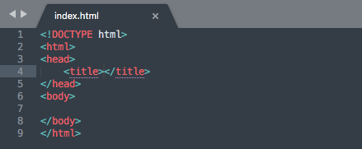
Primer ejercicio Crear un archivo html
Crear la carpeta en donde estarán los archivos y las imágenes
Crear un archivo html

Slide 6
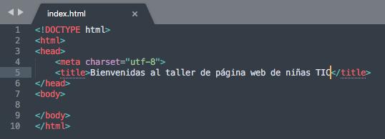
Segundo ejercicio Definir estructura de la página
Agregarle un título a la página.
Agregaremos también un meta que servirá para que la página reconzca los tildes.

Slide 7
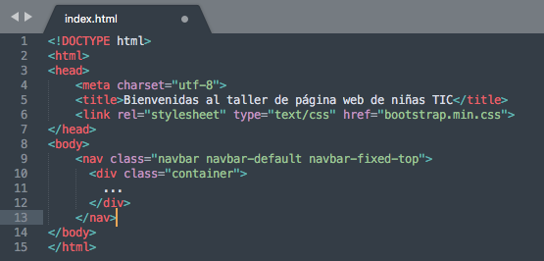
Segundo ejercicio Definir estructura de la página
Crear barra de navegación.

Slide 8
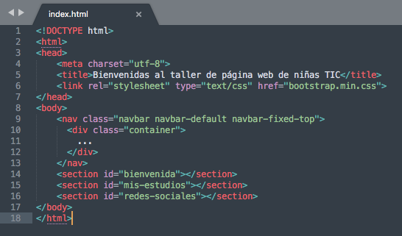
Segundo ejercicio Definir estructura de la página
Crear secciones (bienvenida, mis estudios, redes sociales)

Slide 9
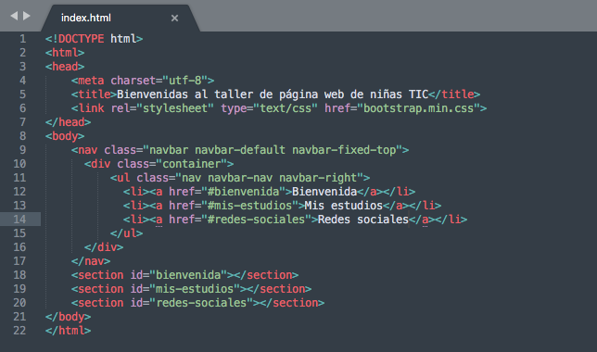
Segundo ejercicio Definir estructura de la página
Y agregaremos links en la barra de navegación que nos llevará a cada una de las secciones creadas

Slide 10
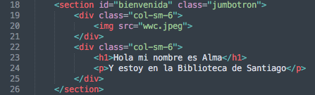
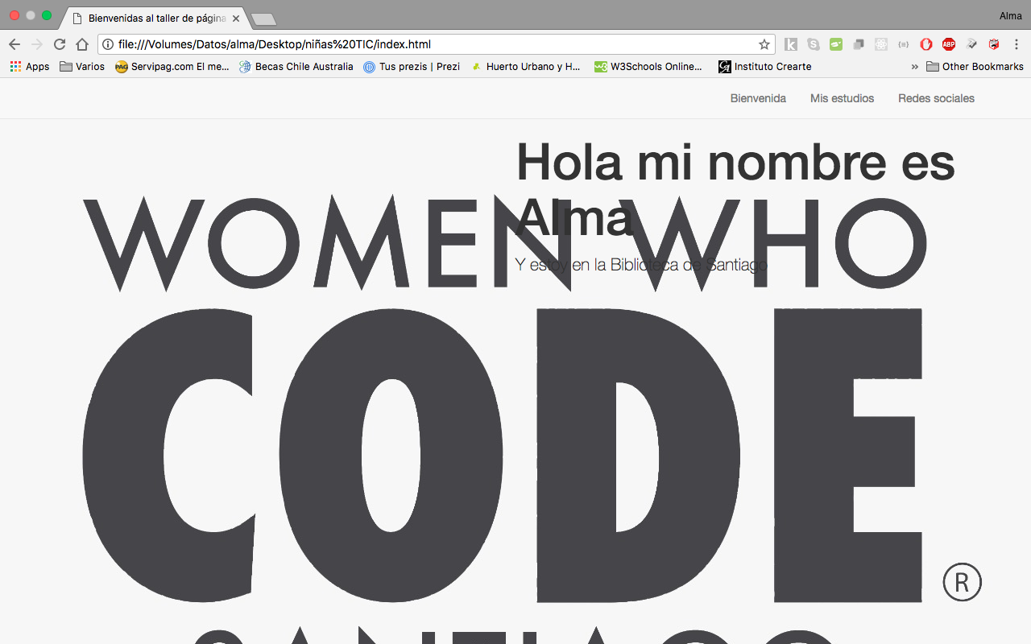
Tercer ejercicio Agregar contenido a la sección de bienvenida
Agregar texto corto e imagen que será lo primero que el visitante vea.

Slide 11
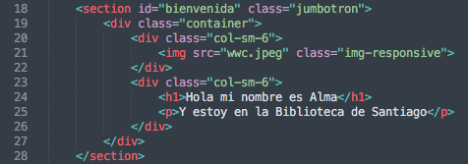

Tercer ejercicio Agregar contenido a la sección de bienvenida
Lo arreglaremos agregando la clase img-responsive a la imagen y un contenedor que contenga las divisiones

Slide 12
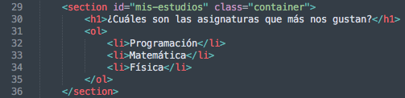
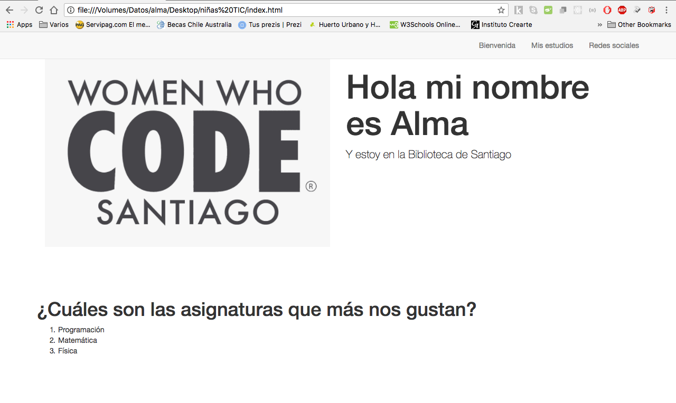
Cuarto ejercicio Agregar contenido a la sección de mis estudios
Mostraremos en una lista las asignaturas que más nos gustan.

Slide 13
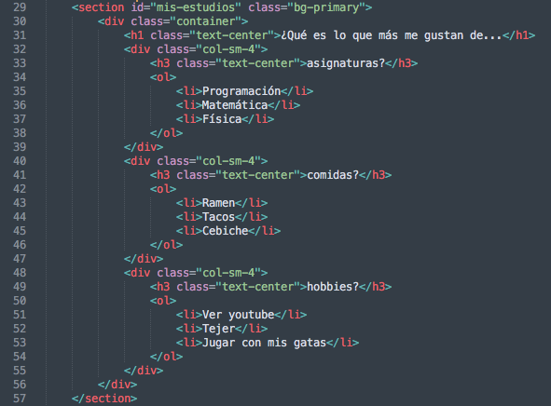
Cuarto ejercicio Agregar contenido a la sección de mis estudios
¿Y si agregamos más info y le ponemos color de fondo?

Slide 14
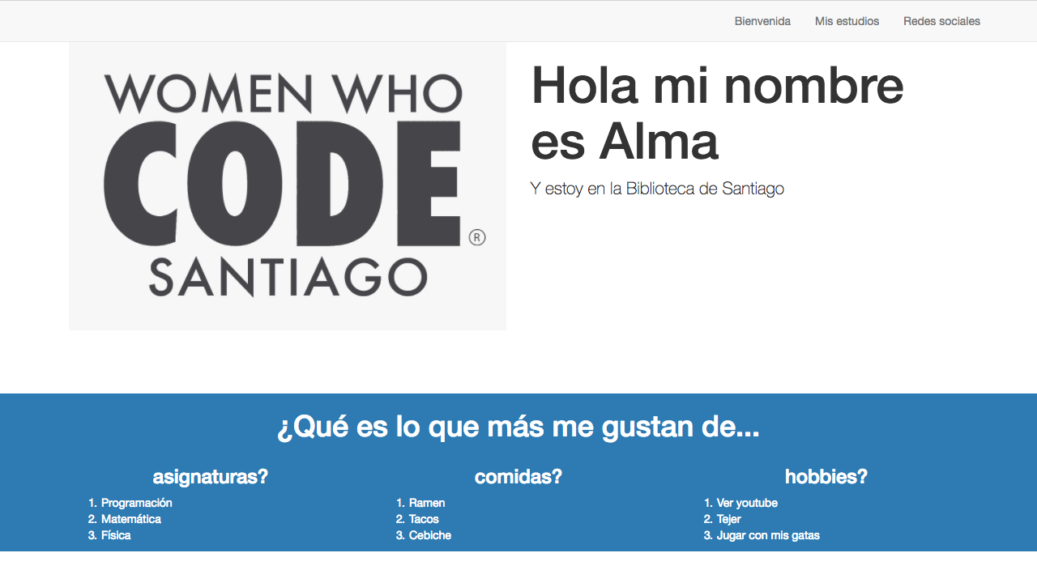
Cuarto ejercicio Agregar contenido a la sección de mis estudios
Quedaría así…

Slide 15

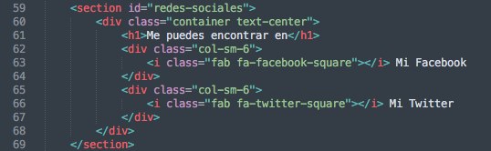
Quinto ejercicio Crear sección de información de contacto
Agregaremos ahora nuestras redes sociales.

Slide 16
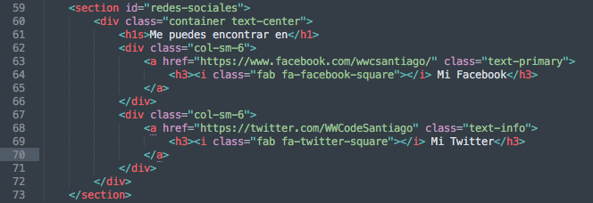
Quinto ejercicio Crear sección de información de contacto
Se ve muy pequeño y no nos lleva a ninguna parte, así que lo agrandaremos, cambiaremos color y agregaremos el link hacia la red social.

Slide 17
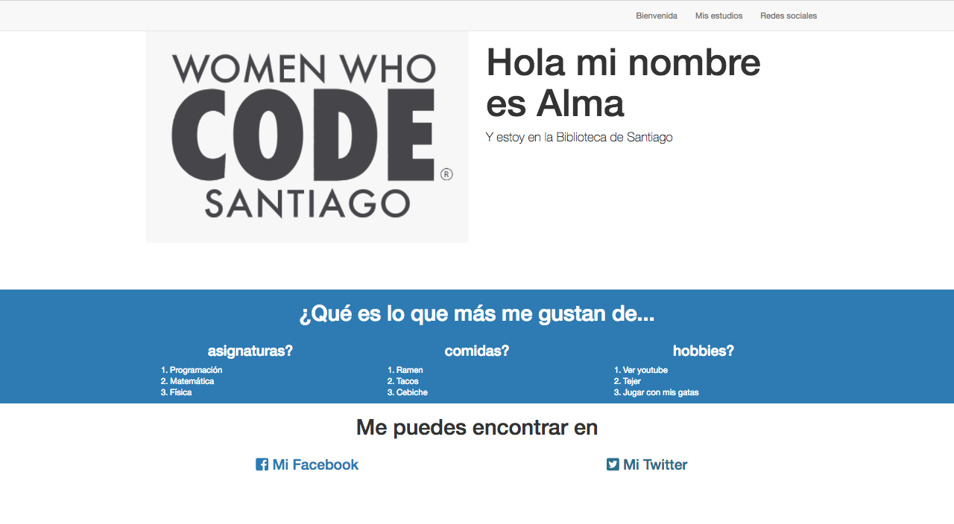
Resultado

Slide 18
Crea tu sitio web
Muchas gracias por asistir al taller introductorio de
Usando HTML, BOOTSTRAP y un poco más

